Slide 1
Έλεγχος Διασφάλισης Ποιότητας - Διαπίστευση
Ενότητα 3: Επικύρωση/Επαλήθευση αναλυτικών μεθόδων (2)
Κουππάρης Μιχαήλ
Τμήμα Χημείας
Εργαστήριο Αναλυτικής Χημείας

Slide 2
ΑΚΡΙΒΕΙΑ (ACCURACY) (1)
Αναφέρεται στη διαφορά (σφάλμα, error ή bias) μεταξύ του μέσου όρου (mean) x_{mean}, μιας σειράς μετρήσεων και της τιμής μ, η οποία γίνεται αποδεκτή ως η αληθής (true) ή ορθή (correct) τιμή της μετρούμενης ποσότητας.
Χρησιμοποιείται επίσης για τη διαφορά μεταξύ μιας τιμής x_{i} και της μ.
Η απόλυτη ακρίβεια του μέσου όρου δίνεται από τη διαφορά
X_{mean} – μ
Και μιας ιδιαίτερης τιμής από τη διαφορά
X_{i} – μ
Η ακρίβεια σχετίζεται με τη συμφωνία μεταξύ της μετρούμενης συγκεντρώσεως και της «αληθούς τιμής» (true value).

Slide 3
ΑΚΡΙΒΕΙΑ (ACCURACY) (2)
Οι κύριοι περιορισμοί στην ακρίβεια προέρχονται από:
α) Τα τυχαία σφάλματα (random errors)
β) Τα συστηματικά σφάλματα (bias) μιας αναλυτικής μεθόδου (θετική ή αρνητική απόκλιση του μέσου αναλυτικού αποτελέσματος από τη γνωστή ή θεωρούμενη αληθή τιμή).
Μια ακριβής (accurate) μέτρηση είναι αυτή που στερείται συστηματικού σφάλματος και είναι επαναλήψιμη (precise).
Η διαφορά (x_{mean} – μ) (συστηματικό σφάλμα, bias) της μεθόδου εκφράζει την ορθότητα (truness) της μεθόδου.
Σφάλμα μέτρησης = (x_{i} – μ) = (x_{i} – x_{mean}) + (x_{mean}– μ) =(τυχαίο
σφάλμα) + (bias)
Ακρίβεια μέτρησης = (επαναληψιμότητα μεθόδου) +(ορθότητα
μεθόδου)

Slide 4
ΑΚΡΙΒΕΙΑ (ACCURACY) (3) ΟΛΙΚΟ ΣΦΑΛΜΑ (TOTAL ERROR)
X_{mean} – μ = συστηματικό σφάλμα (bias) μέτρο ορθότητας μεθόδου
S = τυπική απόκλιση μεθόδου, μέτρο επαναληψιμότητας
Η αποδεκτή τιμή μ μπορεί να ληφθεί:
Από υλικό αναφοράς (reference material) γνωστής ή γενικά αποδεκτής σύνθεσης
Από ειδικά παρασκευασμένο (εμβολιασμένο, spiked) δείγμα
Από τα αποτελέσματα μιας άλλης μεθόδου, γνωστής ακρίβειας και επαναληψιμότητας

Slide 5
Σχέση ακρίβειας (accuracy) και πιστότητας (precision)

Slide 6
ΕΛΕΓΧΟΣ ΑΚΡΙΒΕΙΑΣ ΜΕΘΟΔΟΥ ΠΟΣΟΤΙΚΟΥ ΠΡΟΣΔΙΟΡΙΣΜΟΥ (ASSAY) ΜΕΘΟΔΟΙ ΕΛΕΓΧΟΥ ΚΑΘΑΡΟΤΗΤΑΣ ΠΡΩΤΩΝ ΥΛΩΝ
Εφαρμογή της αναλυτικής μεθόδου σε δείγμα του αναλύτη γνωστής καθαρότητας (υλικό αναφοράς, reference material)(t-test)
Σύγκριση των αποτελεσμάτων της αξιολογούμενης μεθόδου με αυτά που λαμβάνονται από μια δεύτερη καλώς χαρακτηρισμένη (επικυρωμένη) μέθοδο, η ακρίβεια της οποίας αναφέρεται και/ή είναι καθορισμένη (ανεξάρτητη μέθοδος) (t-test).
Η ακρίβεια ελέγχεται συγχρόνως κατά τη συλλογή των δεδομένων της επαναληψιμότητας, γραμμικότητας και ειδικότητας.

Slide 7
ΕΛΕΓΧΟΣ ΑΚΡΙΒΕΙΑΣ ΜΕΘΟΔΟΥ ΠΟΣΟΤΙΚΟΥ ΠΡΟΣΔΙΟΡΙΣΜΟΥ (ASSAY) ΜΕΘΟΔΟΙ ΠΟΣΟΤΙΚΟΥ ΠΡΟΣΔΙΟΡΙΣΜΟΥ ΠΡΟΪΟΝΤΩΝ (ΣΚΕΥΑΣΜΑΤΩΝ) (1)
Εφαρμογή της αναλυτικής μεθόδου σε συνθετικά μείγματα των συστατικών του προϊόντος στα οποία έχουν προστεθεί γνωστές ποσότητες της προς προσδιορισμό ουσίας. Υπολογισμός σφάλματος για κάθε δείγμα. Εάν η περιοχή είναι ευρεία, κατασκευή του διαγράμματος x_{i} ως προς μ_{i}. Η τομή (intercept, a) διάφορη του μηδενός είναι μέτρο του σταθερού συστηματικού σφάλματος, η ποσότητα (b-1)x100 είναι μέτρο του σχετικού αναλογικού σφάλματος και το S_{y/x} είναι μέτρο του τυχαίου σφάλματος.

Slide 8
ΕΛΕΓΧΟΣ ΑΚΡΙΒΕΙΑΣ ΜΕΘΟΔΟΥ ΠΟΣΟΤΙΚΟΥ ΠΡΟΣΔΙΟΡΙΣΜΟΥ (ASSAY) ΜΕΘΟΔΟΙ ΠΟΣΟΤΙΚΟΥ ΠΡΟΣΔΙΟΡΙΣΜΟΥ ΠΡΟΪΟΝΤΩΝ (ΣΚΕΥΑΣΜΑΤΩΝ) (2)
Προσθήκη γνωστών ποσοτήτων αναλύτη σε προϊόν και υπολογισμός της ανάκτησης:
%R=[Cspiked / (Co + ΔC)] x 100
Σύγκριση αποτελεσμάτων με αυτά που λαμβάνονται με μια δεύτερη, καλώς χαρακτηρισμένη (ανεξάρτητη) μέθοδο.

Slide 9
ΕΛΕΓΧΟΣ ΑΚΡΙΒΕΙΑΣ ΜΕΘΟΔΟΥ ΠΟΣΟΤΙΚΟΥ ΠΡΟΣΔΙΟΡΙΣΜΟΥ (ASSAY) ΜΕΘΟΔΟΙ ΠΟΣΟΤΙΚΟΥ ΠΡΟΣΔΙΟΡΙΣΜΟΥ ΠΡΟΣΜΙΞΕΩΝ (1)
Προσδιορίζεται με εφαρμογή της μεθόδου σε δείγματα πρώτων υλών ουσιών ή προϊόντων τους, τα οποία έχουν εμβολιασθεί (spiked) με γνωστές ποσότητες των προσμείξεων.
Εάν είναι αδύνατη η διάθεση ορισμένων προσμίξεων ή προϊόντων διασπάσεως μιας ουσίας, είναι αποδεκτή η σύγκριση με τα αποτελέσματα που λαμβάνονται με μια ανεξάρτητη μέθοδο.

Slide 10
ΕΛΕΓΧΟΣ ΑΚΡΙΒΕΙΑΣ ΜΕΘΟΔΟΥ ΠΟΣΟΤΙΚΟΥ ΠΡΟΣΔΙΟΡΙΣΜΟΥ (ASSAY) ΜΕΘΟΔΟΙ ΠΟΣΟΤΙΚΟΥ ΠΡΟΣΔΙΟΡΙΣΜΟΥ ΠΡΟΣΜΙΞΕΩΝ (2)
Στις χρωματογραφικές μεθόδους για τον ποσοτικό προσδιορισμό των προσμίξεων μιας ουσίας μπορεί να χρησιμοποιηθεί ο παράγοντας απόκρισης (response factor) της ουσίας αυτής.
Όταν είναι αδύνατη ή δύσκολη η Παρασκευή γνωστών λευκών δειγμάτων (placebos), μπορεί να χρησιμοποιηθεί ένα χαμηλής συγκεντρώσεως γνωστό πρότυπο.

Slide 11
ΕΛΕΓΧΟΣ ΑΚΡΙΒΕΙΣ – ΣΥΝΙΣΤΩΜΕΝΑ ΔΕΔΟΜΕΝΑ (1)
Η ακρίβεια ελέγχεται χρησιμοποιώντας τουλάχιστον 9 προσδιορισμούς, σε τρία τουλάχιστον επίπεδα που καλύπτουν την καθοριζόμενη περιοχή συγκεντρώσεων (π.χ. 3 συγκεντρώσεις x 3 προσδιορισμούς κάθε μια). Μπορεί επίσης να χρησιμοποιηθεί σειρά 5 τουλάχιστον διαφορετικών συγκεντρώσεων του αναλύτη, κατανεμημένων περίπου ομοιόμορφα και περιλαμβάνουν το 50–150% της αναμενόμενης περιοχής εργασίας. Εάν ο έλεγχος γίνει παράλληλα με τον έλεγχο επαναληψιμότητας μπορούν να γίνουν 6 τουλάχιστον προσδιορισμοί ανά συγκέντρωση.

Slide 12
ΕΛΕΓΧΟΣ ΑΚΡΙΒΕΙΣ – ΣΥΝΙΣΤΩΜΕΝΑ ΔΕΔΟΜΕΝΑ (2)
Παρουσίαση ακρίβειας:
Ως εκατοστιαία ανάκτηση (%Recovery) της γνωστής ποσότητας του αναλύτη που προστέθηκε στο δείγμα.
Ως η διαφορά μεταξύ του μέσου όρου των τιμών που βρέθηκαν από την εφαρμογή της ελεγχόμενης μεθόδου σε ένα δείγμα και της παραδεκτής αληθούς τιμής (accepted true value) (τιμή του δείγματος αναφοράς ή τιμή που βρέθηκε από την εφαρμογή μιας ανεξάρτητης μεθόδου) μαζί με τα όρια εμπιστοσύνης.

Slide 13
ΕΛΕΓΧΟΣ ΑΚΡΙΒΕΙΣ – ΕΓΓΡΑΦΑ ΤΕΚΜΗΡΙΩΣΗΣ
Για κάθε δείγμα αναγράφεται:
Η θεωρητική τιμή (μ) (theoretical value)
Η τιμή προσδιορισμού (x) (assay value)
Η εκατοστιαία ανάκτηση (percent recovery) (x/μ).100
Υπολογίζεται ο μέσος όρος, η τυπική απόκλιση, η σχετική τυπική απόκλιση , και η εκατοστιαία ανάκτηση όλων των δειγμάτων
Αναγράφονται τα αποτελέσματα στο φύλλο δεδομένων.

Slide 14
ΕΛΕΓΧΟΣ ΑΚΡΙΒΕΙΑΣ– ΚΡΙΤΗΡΙΑ ΑΠΟΔΟΧΗΣ
Για την Αμερικανική και Ευρωπαϊκή Φαρμακοποία, τα όρια είναι 98%-102% για τους ποσοτικούς προσδιορισμούς δραστικών σε φαρμακευτικά σκευάσματα.
Για προϊόντα άνευ κανονισμών ελέγχου γίνεται αποδεκτή ανάκτηση 90%-110%.
Από μερικούς προτείνεται ανεκτό σφάλμα ίσο με 4 φορές την τυπική απόκλιση.
Σε κάθε περίπτωση το Εργαστήριο πρέπει να ενημερώνεται για τα κριτήρια αποδοχής των
Ευρωπαϊκών και Εθνικών φορέων.

Slide 15
ΠΙΣΤΟΤΗΤΑ (PRECISION) (1)
Είναι το πλέον χρησιμοποιούμενο-και μερικές φορές (κακώς) το αποκλειστικό –χαρακτηριστικό ποιότητας (κριτήριο) ποιότητας μιας αναλυτικής μεθόδου.
Η πιστότητα εκφράζει την προσέγγιση της συμφωνίας μεταξύ των επαναλαμβανομένων αποτελεσμάτων της μεθόδου.
Η πιστότητα μπορεί να περιγραφεί ως η ποσότητα που μετρά τη διασπορά (dispersion) των αποτελεσμάτων όταν η αναλυτική μεθοδολογία επαναλαμβάνεται σε ένα δείγμα.

Slide 16
ΠΙΣΤΟΤΗΤΑ (PRECISION) (2)
Η διασπορά των αποτελεσμάτων προκαλείται από διάφορες τυχαίες πηγές και θα βρίσκεται γύρω από την αναμενόμενη τιμή του αποτελέσματος εάν δεν υπάρχει συστηματικό σφάλμα.
Στην ανάλυση θεωρείται ότι η διασπορά είναι τέτοια έτσι, ώστε να περιγράφεται ως μια τυχαία κατανομή (normal distribution ή Gaussian)

Slide 17
ΠΙΣΤΟΤΗΤΑ (PRECISION) (3)
Στην πράξη γίνονται περιορισμένες παρατηρήσεις (μετρήσεις) και λαμβάνονται ως εκτιμήτριες των:
μ (αληθής τιμή): ο μέσος όρος (mean) x_{mean}
σ (τυπική απόκλιση πληθυσμού): η τυπική απόκλιση s ή SD
Συχνά ως εκτιμήτρια της s μπορεί να ληφθεί από το εύρος (range) των μετρήσεων.

Slide 18
ΠΙΣΤΟΤΗΤΑ (PRECISION) (4)
Υποσύνολα της πιστότητας:
Επαναληψιμότητα (Repeatability)
Αναπαραγωγιμότητα
(Reproducibility)

Slide 19
ΕΠΑΝΑΛΗΨΙΜΟΤΗΤΑ – REPEATABILITY ΑΝΑΠΑΡΑΓΩΓΙΜΟΤΗΤΑ – REPRODUCIBILITY (1)
Επαναληψιμότητα: Το μέτρο της διασποράς των αποτελεσμάτων διαδοχικών ελέγχων στο ίδιο δείγμα, που εκτελούνται κάτω από τις ίδιες συνθήκες, δηλ. ίδια μέθοδος ελέγχου, ίδιος αναλυτής, ίδια συσκευή, ίδιο εργαστήριο και βραχύ χρονικό διάστημα.

Slide 20
ΕΠΑΝΑΛΗΨΙΜΟΤΗΤΑ – REPEATABILITY ΑΝΑΠΑΡΑΓΩΓΙΜΟΤΗΤΑ – REPRODUCIBILITY (2)
Αναπαραγωγιμότητα: Το μέτρο της διασποράς μεταξύ των αποτελεσμάτων που λαμβάνονται με την ίδια μέθοδο στο ίδιο δείγμα, κάτω από διαφορετικές συνθήκες, δηλ. διαφορετικός αναλυτής, διαφορετικές συσκευές, διαφορετικές παρτίδες αντιδραστηρίων, διαφορετικούς χρόνους.
Ενδοεργαστηριακή αναπαραγωγιμότητα (στο ίδιο εργαστήριο) [στις Φαρμακοποιίες αναφέρεται και ως IntermediatePrecision– Ενδιάμεση Πιστότητα]
Διεργαστηριακή αναπαραγωγιμότητα (σε διαφορετικά εργαστήρια).

Slide 21
ΕΠΑΝΑΛΗΨΙΜΟΤΗΤΑ – REPEATABILITY ΑΝΑΠΑΡΑΓΩΓΙΜΟΤΗΤΑ – REPRODUCIBILITY (3)
ΑΛΛΟΙ ΟΡΟΙ
Within run precision: Εντός προσδιορισμού επαναληψιμότητα: αναφέρεται στην επαναληψιμότητα σειράς μετρήσεων του ιδίου διαλύματος εργασίας ενός δείγματος (επομένως είναι μέτρο της διασποράς των αποτελεσμάτων του σταδίου της μέτρησης της αναλυτικής παραμέτρου).
Αναφέρεται και ως Επαναληψιμότητα
Συστήματος (System Precision)

Slide 22
ΕΠΑΝΑΛΗΨΙΜΟΤΗΤΑ – REPEATABILITY ΑΝΑΠΑΡΑΓΩΓΙΜΟΤΗΤΑ – REPRODUCIBILITY (4)
ΑΛΛΟΙ ΟΡΟΙ
Between run precision: Μεταξύ προσδιορισμών επαναληψιμότητα: αναφέρεται σε σειρά προσδιορισμών διαφορετικών τμημάτων του ιδίου δείγματος στα οποία εφαρμόζονται όλα τα στάδια της αναλυτικής μεθόδου.
Για μεθόδους ρουτίνας που εκτελούνται σε μεγάλο αριθμό δειγμάτων, π.χ σε κλινικά εργαστήρια, είναι χρήσιμοι οι όροι:
Within a day precision: Εντός της ημέρας επαναναληψιμότητα
Between days precision: Μεταξύ ημερών (αναπαραγωγιμότητα)

Slide 23
ΕΠΑΝΑΛΗΨΙΜΟΤΗΤΑ – REPEATABILITY ΑΝΑΠΑΡΑΓΩΓΙΜΟΤΗΤΑ – REPRODUCIBILITY (4α)
ΑΛΛΟΙ ΟΡΟΙ
Όριο επαναληψιμότητας (Repeatability Limit “r”)
Η μέγιστη απόλυτη διαφορά μεταξύ δύο αποτελεσμάτων δοκιμών με συνθήκες επαναληψιμότητας:
$$r=t_{∞}×\sqrt{2}×σ_{r}$$
Όπου t∞ η τιμή κριτηρίου Students δύο άκρων για ν = ∞ για στάθμη εμπιστοσύνης 95%, ίση με 1,96 και σ_{r} η τυπική απόκλιση σε συνθήκες επαναληψιμότητας. Επομένως:
r =2,77 x σ_{r}

Slide 24
ΕΠΑΝΑΛΗΨΙΜΟΤΗΤΑ – REPEATABILITY ΑΝΑΠΑΡΑΓΩΓΙΜΟΤΗΤΑ – REPRODUCIBILITY (4β)
ΑΛΛΟΙ ΟΡΟΙ
Όριο αναπαραγωγιμότητας (Reproducibility Limit “R”)
Η μέγιστη απόλυτη διαφορά μεταξύ δύο αποτελεσμάτων δοκιμών με συνθήκες αναπαραγωγιμότητας:
$$r=t_{∞}×\sqrt{2}×σ_{R}$$
Όπου t∞ η τιμή κριτηρίου Students δύο άκρων για ν = ∞ για στάθμη εμπιστοσύνης 95%, ίση με 1,96 και σ_{R} η τυπική απόκλιση σε συνθήκες αναπαραγωγιμότητας.
Επομένως:
r =2,77 x σ_{R}

Slide 25
ΕΛΕΓΧΟΣ ΕΠΑΝΑΛΗΨΙΜΟΤΗΤΑΣ
Ελέγχεται με τουλάχιστον 9 προσδιορισμούς που καλύπτουν την καθοριζόμενη περιοχή συγκεντρώσεων της μεθόδου (π.χ. 3 επίπεδα συγκεντρώσεων x 3 προσδιορισμούς κάθε μια ή τουλάχιστον 6 προσδιορισμούς στο 100% της συγκεντρώσεως ελέγχου.
Εάν απαιτείται υπολογίζεται και η ενδιάμεση επαναληψιμότητα ή επαναληψιμότητα συστήματος.
Εκτελείται από ένα αναλυτή, στο ίδιο όργανο, σε βραχύ χρονικό διάστημα, με την ίδια παρτίδα αντιδραστηρίων

Slide 26
ΕΛΕΓΧΟΣ ΕΝΔΟΕΡΓΑΣΤΗΡΙΑΚΗΣ ΑΝΑΠΑΡΑΓΩΓΙΜΟΤΗΤΣ (INTERMEDIATE PRECISION)
Ελέγχεται η επίδραση τυχαίων γεγονότων στην πιστότητα της μεθόδου εντός του ιδίου εργαστηρίου.
Τυπικές μεταβολές που μελετούνται περιλαμβάνουν:
Διαφορετικές ημέρες
Διαφορετικοί αναλυτές
Διαφορετικά όργανα
Διαφορετικές παρτίδες αντιδραστηρίων / αναλωσίμων (π.χ. στήλες χρωματογραφίας)
Η μελέτη όλων των επιδράσεων γίνεται με πειραματικό σχεδιασμό και όχι κάθε μια χωριστά.

Slide 27
ΕΛΕΓΧΟΣ ΔΙΕΡΓΑΣΤΗΡΙΑΚΗΣ ΑΝΑΠΑΡΑΓΩΓΙΜΟΤΗΤAΣ (1)
Ελέγχεται η επίδραση τυχαίων γεγονότων στην πιστότητα της μεθόδου σε διαφορετικά εργαστήρια.
Διεξάγεται κυρίως για προτυποποίηση (standardization) μεθόδων από επιστημονικούς φορείς προκειμένου να γίνουν αποδεκτές ως επίσημες, π.χ. Φαρμακοποιία, AOAC, κλπ.

Slide 28
ΕΛΕΓΧΟΣ ΔΙΕΡΓΑΣΤΗΡΙΑΚΗΣ ΑΝΑΠΑΡΑΓΩΓΙΜΟΤΗΤAΣ (2)
Πληροφορίες για τη διεργαστηριακή αναπαραγωγιμότητα λαμβάνονται από τα διεργαστηριακά προγράμματα ελέγχου ικανότητας (εξωτερικός έλεγχος ποιότητας).
Παρέχει τις ίδιες πληροφορίες με την έννοια «robustness»(αντοχή), δηλαδή κάτω από κανονικές μεν, αλλά διαφορετικές συνθήκες.

Slide 29
ΣΥΝΙΣΤΩΜΕΝΑ ΔΕΔΟΜΕΝΑ – ΚΡΙΤΗΡΙΑ ΑΠΟΔΟΧΗΣ (1)
Για κάθε τύπο πιστότητας υπολογίζονται η τυπική απόκλιση (s ή SD), η σχετική τυπική απόκλιση (s_{r} ή RSD) και το διάστημα εμπιστοσύνης. Αναγράφονται τα αποτελέσματα στο φύλλο δεδομένων τεκμηρίωσης. Τα μέτρα πιστότητας σχετίζονται και χρησιμοποιούνται στον υπολογισμό της αβεβαιότητας (uncertainty) και το διάστημα εμπιστοσύνης.

Slide 30
ΣΥΝΙΣΤΩΜΕΝΑ ΔΕΔΟΜΕΝΑ – ΚΡΙΤΗΡΙΑ ΑΠΟΔΟΧΗΣ (2)
Για την επαναληψιμότητα της μεθόδου:
Παρασκευάζεται αντιπροσωπευτικό συνθετικό δείγμα χρησιμοποιώντας το μητρικό υλικό στο οποίο θα εφαρμοσθεί η μέθοδος.
Η ποσότητα του δείγματος αντιστοιχεί τουλάχιστον στο 20πλασιο της ποσότητας για ένα προσδιορισμό. Χρησιμοποιείται η μεσαία συγκέντρωση της αναμενόμενης περιοχής εργασίας.
Γίνονται 6-7 μετρήσεις (προσδιορισμοί).

Slide 31
ΣΥΝΙΣΤΩΜΕΝΑ ΔΕΔΟΜΕΝΑ – ΚΡΙΤΗΡΙΑ ΑΠΟΔΟΧΗΣ (3)
Κριτήρια αποδοχής (διάφορες επιλογές):
Σχετική τυπική απόκλιση μικρότερη 2%
Σχετική τυπική απόκλιση μικρότερη τιμών από πίνακες ανάλογα με την περιοχή συγκεντρώσεων.
Ρεαλιστικές σχετικές τυπικές αποκλίσεις βασισμένες στις ανάγκες της μεθόδου και/ή των κανονισμών.

Slide 32
ΣΥΝΙΣΤΩΜΕΝΑ ΔΕΔΟΜΕΝΑ – ΚΡΙΤΗΡΙΑ ΑΠΟΔΟΧΗΣ (4)
Καναδικό CHPB καθορίζει RSD για χρωματογραφικές μεθόδους:
μικρότερη 1,5% για φαρμακευτικές ουσίες
2,5% για φαρμακευτικά σκευάσματα
Επαναληψιμότητα συστήματος
Διάλυμα προτύπου με τη μεσαία συγκέντρωση της αναμενόμενης περιοχής εργασίας, μετρείται τουλάχιστον 6 φορές. Μπορεί να χρησιμοποιηθεί και το διάλυμα εργασίας του μεσαίου προτύπου δείγματος που χρησιμοποιήθηκε στον έλεγχο επαναληψιμότητα της μεθόδου. Εναλλακτικά μπορεί να χρησιμοποιηθεί ένα δείγμα ενδιάμεσης συγκέντρωσης.

Slide 33
ΣΥΝΙΣΤΩΜΕΝΑ ΔΕΔΟΜΕΝΑ – ΚΡΙΤΗΡΙΑ ΑΠΟΔΟΧΗΣ (5)
Κριτήρια αποδοχής RSD(για χρωματογραφικές μεθόδους, Καναδικό CHPB):
1% για φαρμακευτικές ουσίες
2% η για φαρμακευτικά σκευάσματα
5% για μικρές συγκεντρώσεις
μέχρι και 10% κοντά στο όριο ποσοτικοποίησης

Slide 34
ΣΥΝΙΣΤΩΜΕΝΑ ΔΕΔΟΜΕΝΑ – ΚΡΙΤΗΡΙΑ ΑΠΟΔΟΧΗΣ (6)
Ενδοεργαστηριακή αναπαραγωγιμότητα:
Παρασκευάζεται σειρά διαφορετικών συγκεντρώσεων δειγμάτων που κατανέμονται ομοιόμορφα στην αναμενόμενη περιοχή συγκεντρώσεων της μεθόδου, σε ποσότητα τουλάχιστον 10-πλάσια της απαιτούμενης για ένα προσδιορισμό.
Αναλύονται από διαφορετικούς αναλυτές, σε διαφορετικές μέρες, με διαφορετικά όργανα (εάν είναι δυνατόν) και με διαφορετικές παρτίδες αντιδραστηρίων/αναλωσίμων.

Slide 35
Day 1 |  | Day 2
100.6 |  | 99.5
100.8 |  | 99.9
100.1 |  | 98.9
100.3 |  | 99.2
100.5 |  | 99.7
100.4 |  | 99.6
Mean=100.5 |  | Mean=99.5
RSD=0.24% |  | RSD=0.36%
Grand
Mean=100.0
RSD=0.59%

Slide 36
Intermediate precision – Japanese style
Expt No | 1 | 2 | 3 | 4 | 5 | 6 | 7 | 8
Operator | 1 | 1 | 1 | 1 | 2 | 2 | 2 | 2
GC | 1 | 2 | 2 | 1 | 1 | 2 | 2 | 1
Column | 1 | 2 | 1 | 2 | 1 | 2 | 1 | 2
Experiments are concluded on deferent days with each analyst using each instrument/column combination in turn
Report results: overall mean, overall standard and relative standard deviation and 95% CI of sd

Slide 37
Definition: Ability reproduce data within predefined precision
Determination: SD, RSD and confidence interval
Repeatability test at two different labs
Lab 1 |  | Lab 2 |  | Lab 3
Day 1 | Day 2 | Day 1 | Day 2 | Day 1 | Day 2
Man 1 | Man 2 | Man 1 | Man 2 | Man 1 | Man 2
3 Prep | 3 Prep | 3 Prep | 3 Prep | 3 Prep | 3 Prep

Slide 38
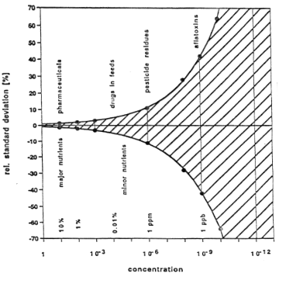
ΕΞΙΣΩΣΗ HORWITZ ΓΙΑ ΔΙΕΡΓΑΣΤΗΡΙΑΚΗ ΑΝΑΠΑΡΑΓΩΓΙΜΟΤΗΤΑ ΑΝΑΛΥΤΙΚΩΝ ΜΕΘΟΔΩΝ
RSD=CV=2^{(1-0,5 log C)}, όπου C υπό μορφή δυνάμεως 10, π.χ συγκέντρωση 1 mg/g γράφεται ως 10⁻³

Slide 39
ΕΠΙΠΕΔΑ ΠΙΣΤΟΤΗΤΑΣ – ΣΥΝΕΙΣΦΕΡΟΝΤΕΣ ΠΑΡΑΓΟΝΤΕΣ

Slide 40
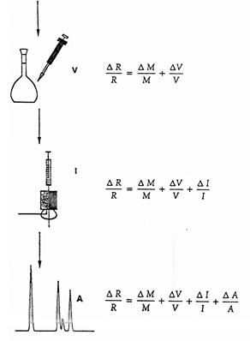
ΔΙΑΔΟΣΗ ΣΦΑΛΜΑΤΩΝ

Slide 41
ΑΝΙΧΝΕΥΣΙΜΟΤΗΤΑ (DETECTABILITY) (1)
Εκφράζει την ικανότητα της μεθόδου να ανιχνεύει / ποσοτικοποιεί χαμηλές συγκεντρώσεις του αναλύτη.
Η ικανότητα αυτή ποσοτικοιείται με δύο εκφράσεις:
α) Όριο ανιχνεύσεως (Detection Limit, DL ή LOD)
β) Όριο ποσοτικοποίησης (Quantitation Limit, QL ή LOQ)
Ο ορισμός αυτών των ορίων βασίζεται στην ικανότητα της μεθόδου να διακρίνει το σήμα του αναλύτη από το σήμα του υποβάθρου ή θορύβου και τα επιτρεπόμενα σφάλματα πρώτου και δευτέρου είδους.

Slide 42
ΑΝΙΧΝΕΥΣΙΜΟΤΗΤΑ (DETECTABILITY) (2)
Η περιοχή των σημάτων / συγκεντρώσεων χωρίζεται σε τρεις περιοχές:
Περιοχή στην οποία η ανίχνευση του αναλύτη δεν είναι δυνατή (θόρυβος)
Περιοχή στην οποία η ανίχνευση του αναλύτη είναι αξιόπιστη και το σήμα του αναλύτη διακρίνεται από το θόρυβο.
Περιοχή στην οποία η ποσοτικοποίηση του αναλύτη είναι αξιόπιστη (ξεκάθαρη διάκριση σήματος αναλύτη από θόρυβο).

Slide 43
ΑΠΟΦΑΣΗ ΜΕΤΡΗΣΕΩΝ (MEASUREMENT DECISION)

Slide 44
ΑΝΙΧΝΕΥΣΙΜΟΤΗΤΑ (DETECTABILITY) (3)
Κατά την εκτίμηση παρουσίας ή μη αναλύτη (απόφαση εάν το μετρούμενο σήμα προέρχεται από αναλύτη) μπορούν να γίνουν δύο ειδών σφάλματα:
Σφάλμα πρώτου είδους: Να αποφασισθεί ότι υπάρχει αναλύτης χωρίς να υπάρχει.
Σφάλμα δευτέρου είδους: Να αποφασισθεί ότι δεν υπάρχει αναλύτης ενώ υπάρχει.

Slide 45
ΑΝΙΧΝΕΥΣΙΜΟΤΗΤΑ (DETECTABILITY) (4)
Στατιστικός Ορισμός: Όριο ανιχνεύσεως είναι το ελάχιστο παρατηρούμενο σήμα (x), το οποίο με αξιοπιστία (1-α) μπορεί να θεωρηθεί ότι είναι σήμα προκαλούμενο από τον αναλύτη. Το (α) είναι η πιθανότητα σφάλματος πρώτου είδους.
Για τη μείωση του σφάλματος πρώτου είδους σε ανεκτό επίπεδο πρέπει να τεθεί μια απόσταση ασφαλείας μεταξύ του σήματος υποβάθρου (θορύβου) και του σήματος αναλύτη.

Slide 46
ΑΝΙΧΝΕΥΣΙΜΟΤΗΤΑ (DETECTABILITY) (5)
Νέος Ορισμός Ορίου Ανιχνεύσεως x:
x = x_{o} + kσ_{ο}
Όπου
x_{o} = μέσος όρος σημάτων του λευκού δείγματος (blank) (σήμα υποβάθρου / θόρυβος)
σ_{ο} = τυπική απόκλιση σημάτων λευκού δείγματος
k= παράγοντας για επιθυμητή τιμή 1-α (πιθανότητα σφάλματος πρώτου είδους)
Η συγκέντρωση C = [ x_{o} + kσ_{ο}] / S
όπου S η κλίση της καμπύλης απόκρισης (ευαισθησία της μεθόδου) αντιστοιχεί στο Όριο Ανιχνεύσεως της Μεθόδου.

Slide 47
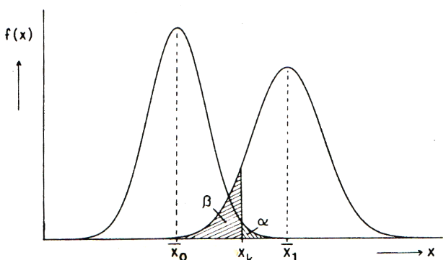
ΕΝΝΟΙΑ ΟΡΙΟΥ ΑΝΙΧΝΕΥΣΗΣ
Χ_{ο} = Μέσο σήμα λευκού δείγματος, Χ₁ = Μέσο σήμα δείγματος,
Χ_{κ} = τιμή κριτηρίου, α= πιθανότητα ότι το σήμα του λευκού θεωρείται ως σήμα αναλύτη, β=πιθανότητα ότι το σήμα του δείγματος θεωρείται ως σήμα λευκού δείγματος

Slide 48
ΑΝΙΧΝΕΥΣΙΜΟΤΗΤΑ (DETECTABILITY) (6)
α | 0,500 | 0,1587 | 0,0228 | 0,0062 | 0,0026 | 0,0013 | 0,0005
k | 0 | 1,0 | 2,0 | 2,5 | 2,8 | 3,0 | 3,3

Slide 49
ΑΝΙΧΝΕΥΣΙΜΟΤΗΤΑ (DETECTABILITY) (7)
Για k = 3,3 προκύπτει ότι α = 0,0005 δηλαδή μόνο 0,05% πιθανότητα σφάλματος πρώτου είδους
Τελικοί ορισμοί:
Όριο ανιχνεύσεως: Η συγκέντρωση του αναλύτη της οποίας το αναλυτικό σήμα διαφέρει από το σήμα του λευκού δείγματος κατά 3,3 φορές την τυπική απόκλιση του σήματος του λευκού.
Όριο ποσοτικοποίησης : Η συγκέντρωση του αναλύτη της οποίας το αναλυτικό σήμα διαφέρει από το σήμα του λευκού δείγματος κατά 10 φορές την τυπική απόκλιση του σήματος του λευκού.

Slide 50
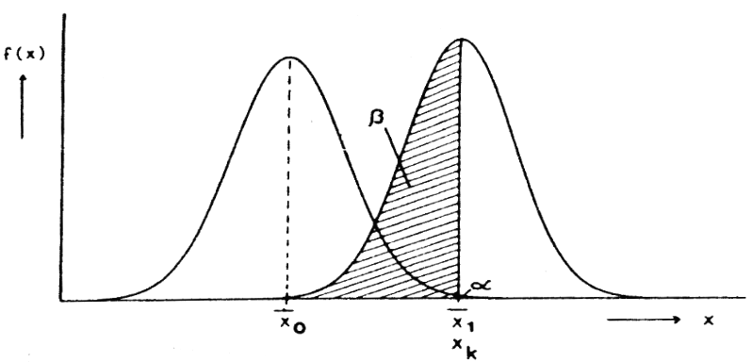
ΟΡΙΣΜΟΣ ΟΡΙΟΥ ΑΝΙΧΝΕΥΣΗΣ
Όριο ανίχνευσης για κ = 3.Η πιθανότητα β να εκληφθεί σήμα από τον αναλύτη ότι προέρχεται από το λευκό δείγμα είναι 50%.

Slide 51
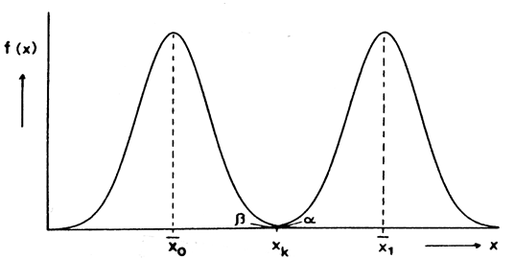
ΟΡΙΣΜΟΣ ΟΡΙΟΥ ΕΓΓΥΗΜΕΝΗΣ ΚΑΘΑΡΟΤΗΤΑΣ
Όριο Εγγυημένης Καθαρότητας, k = 6

Slide 52
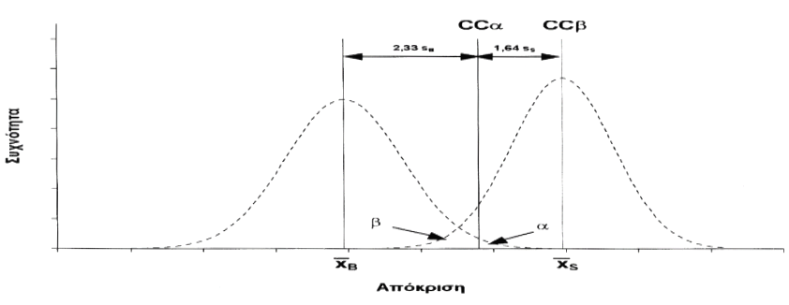
ΑΝΑΛΥΤΙΚΑ ΟΡΙΑ ΓΙΑ ΥΠΟΛΛΕΙΜΑΤΑ ΟΥΣΙΩΝ ΠΟΥ ΔΕΝ ΕΧΕΙ ΚΑΘΟΡΙΣΘΕΙ ΕΠΙΤΡΕΠΟΜΕΝΟ ΟΡΙΟ
${\overline{x}}_{s}$ μέση τιμή απόκρισης του μολυσμένου δείγματος
S_{b} τυπική απόκλιση του τυφλού δείγματος (προσδιορισμένη υπό συνθήκες
ενδοεργαστηριακής αναπαραγωγιμότητας)
S_{s} τυπική απόκλιση του μολυσμένου δείγματος (προσδιορισμένη υπό
ενδοεργαστηριακές συνθήκες αναπαραγωγιμότητας)
α ποσοστό ψευδώς μη συμμορφούμενων αποτελεσμάτων
β ποσοστό ψευδώς συμμορφούμενων αποτελεσμάτων
CCα απόκριση με δεδομένο σφάλμα α και 50% σφάλμα β
CCβ απόκριση με πολύ μικρό σφάλμα α και δεδομένο σφάλμα β

Slide 53
ΠΡΟΣΔΙΟΡΙΣΜΟΣ ΟΡΙΩΝ ΑΝΙΧΝΕΥΣΕΩΣ ΚΑΙ ΠΟΣΟΤΙΚΟΠΟΙΗΣΗΣ (1α)
Χρησιμοποιούνται διάφορες προσεγγίσεις, ανάλογα εάν η αναλυτική μέθοδος είναι ενόργανη ή όχι.
- Με βάση οπτική αξιολόγηση (visual evaluation):
Για μη ενόργανες μεθόδους αναλύσεως. Αναλύονται δείγματα γνωστών συγκεντρώσεων του αναλύτη και καθορίζεται το επίπεδο συγκέντρωσης , στο οποίο ο αναλύτης ανιχνεύεται αξιόπιστα.

Slide 54
ΠΡΟΣΔΙΟΡΙΣΜΟΣ ΟΡΙΩΝ ΑΝΙΧΝΕΥΣΕΩΣ ΚΑΙ ΠΟΣΟΤΙΚΟΠΟΙΗΣΗΣ (1β)
Με βάση το λόγο σήμα προς θόρυβο (signal to noise ratio, S/N):
Εφαρμόζεται μόνο σε αναλυτικές μεθόδους που παρουσιάζουν θόρυβο γραμμής βάσης (baseline noise). Γίνεται σύγκριση των σημάτων λευκού δείγματος (θόρυβος) και δειγμάτων με γνωστές χαμηλές συγκεντρώσεις. Για λόγο S/N = 3,3 ή 3 (δηλώνεται) αντιστοιχεί το LOD και για λόγο S/N= 10 το LOQ.

Slide 55
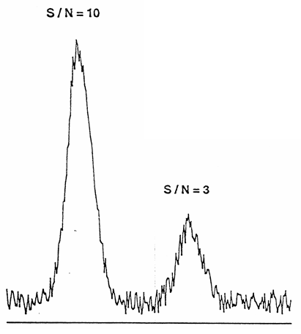
ΘΟΡΥΒΟΣ – ΟΡΙΟ ΑΝΙΧΝΕΥΣΗΣ ΚΑΙ ΠΟΣΟΤΙΚΟΠΟΙΗΣΗΣ

Slide 56
ΠΡΟΣΔΙΟΡΙΣΜΟΣ ΟΡΙΩΝ ΑΝΙΧΝΕΥΣΕΩΣ ΚΑΙ ΠΟΣΟΤΙΚΟΠΟΙΗΣΗΣ (2)
Με βάση την τυπική απόκλιση (SD) της αναλυτικής απόκρισης (response) και την κλίση (slope) (b) της καμπύλης απόκρισης:
LOD = [3,3 x SD] / b
LOQ = [10 X SD]/b
Η κλίση μπορεί να υπολογισθεί από καμπύλη αναφοράς του αναλύτη (στις χαμηλές συγκεντρώσεις)
Η εκτιμήτρια της SD της απόκρισης μπορεί να εξαχθεί με διάφορους τρόπους:
Τυπική απόκλιση του λευκού δείγματος (blank)
Τυπική απόκλιση ενός αγνώστου δείγματος χαμηλής συγκέντρωσης (κοντά στο μηδέν).

Slide 57
ΠΡΟΣΔΙΟΡΙΣΜΟΣ ΟΡΙΩΝ ΑΝΙΧΝΕΥΣΕΩΣ ΚΑΙ ΠΟΣΟΤΙΚΟΠΟΙΗΣΗΣ (3)
Ανάλυση σειράς αγνώστων ή συνθετικών προτύπων, κατασκευή του διαγράμματος SD ως προς συγκέντρωση (συνήθως γραμμική σχέση) και υπολογισμός της τομής (SD μηδενικού προτύπου) με προέκταση.
Από την τυπική απόκλιση της τομής α (S_{a}) καμπύλης αναφοράς (χαμηλές συγκεντρώσεις), για προκαταρκτικό υπολογισμό, απαιτεί επιβεβαίωση.
Από την τυπική απόκλιση των υπολοίπων (S_{y/x}) καμπύλης αναφοράς (χαμηλές συγκεντρώσεις), για προκαταρκτικό υπολογισμό, απαιτεί επιβεβαίωση.

Slide 58
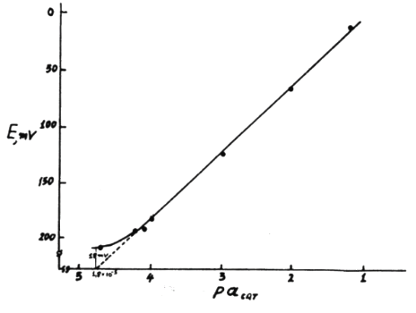
ΟΡΙΟ ΑΝΙΧΝΕΥΣΗΣ ΠΟΤΕΝΣΙΟΜΕΤΡΙΑΣ ΕΚΛΕΚΤΙΚΩΝ ΗΛΕΚΤΡΟΔΙΩΝ ΙΟΝΤΩΝ

Slide 59
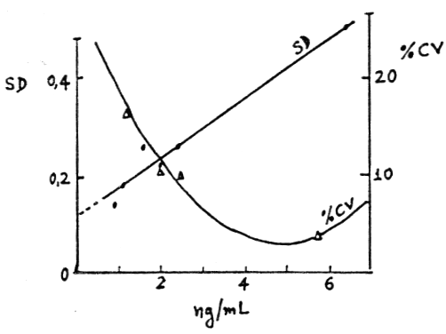
ΟΡΙΟ ΑΝΙΧΝΕΥΣΗΣ ΑΝΟΣΟΧΗΜΙΚΟΥ ΠΡΟΣΔΙΟΡΙΣΜΟΥ

Slide 60
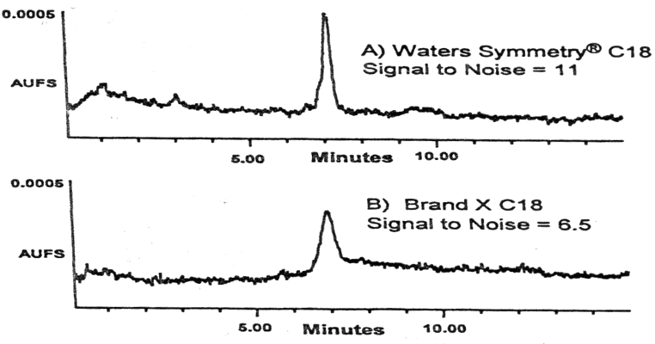
ΕΠΙΔΡΑΣΗ ΣΧΗΜΑΤΟΣ ΚΟΡΥΦΗΣ HPLC ΣΕ LOD/LOQ

Slide 61
ΠΡΟΣΔΙΟΡΙΣΜΟΣ ΟΡΙΩΝ ΑΝΙΧΝΕΥΣΕΩΣ ΚΑΙ ΠΟΣΟΤΙΚΟΠΟΙΗΣΗΣ (4) ΣΥΝΙΣΤΩΜΕΝΑ ΔΕΔΟΜΕΝΑ
Παρουσιάζονται το όριο ανίχνευσης, το όριο ποσοτικοποίησης και η μέθοδος που χρησιμοποιήθηκε.
Σε περιπτώσεις που τα όρια προέκυψαν από υπολογισμό ή προέκταση, αυτά είναι προκαταρκτικά και πρέπει να επιβεβαιώνονται με αναλύσεις συνθετικών δειγμάτων στην περιοχή του υπολογισθέντος ορίου.

Slide 62
ΑΝΘΕΚΤΙΚΟΤΗΤΑ (Ruggedness) (1) (για τη φαρμακοποιία ROBUSTNESS)
Εξετάζεται στη φάση της ανάπτυξης της μεθόδου και περιγράφει την ανθεκτικότητά της σε προσχεδιασμένες σκοπούμενες μικρομεταβολές των πειραματικών παραμέτρων.
Σχετίζεται με την αντοχή (robustness) της μεθόδου σε τυχαίες μη σκοπούμενες μικρομεταβολές των πειραματικών παραμέτρων που αντιστοιχούν στον έλεγχο της διεργαστηριακής αναπαραγωγιμότητας

Slide 63
ΑΝΘΕΚΤΙΚΟΤΗΤΑ (Ruggedness) (2) (για τη φαρμακοποιία ROBUSTNESS)
Γίνεται πειραματικός σχεδιασμός για να μελετηθούν διάφορες μεταβολές των πειραματικών παραμέτρων και εντοπίζονται ποιες από αυτές επηρεάζουν τη μέθοδο ώστε να τεθούν αυστηρές ανοχές και μέτρα ελέγχου τους.
Από τα αποτελέσματα της ανθεκτικότητας θα διαμορφωθούν και οι έλεγχοι καταλληλότητας συστήματος για να εξασφαλισθεί η αξιοπιστία της μεθόδου κατά την εφαρμογή της.

Slide 64
ΑΝΘΕΚΤΙΚΟΤΗΤΑ (Ruggedness) (3)
Τυπικές μεταβολές παραμέτρων:
- Σταθερότητα αναλυτικών διαλυμάτων
- Διαφορετικά όργανα
- Διαφορετικοί αναλυτές

Slide 65
ΑΝΘΕΚΤΙΚΟΤΗΤΑ (Ruggedness) (4)
Περίπτωση HPLC:
Επίδραση μεταβολών pH κινητής φάσης
Επίδραση μεταβολών σύστασης κινητής φάσης
Διαφορετικές στήλες (παρτίδες ή/και προμηθευτής)
Θερμοκρασία
Ταχύτητα ροής

Slide 66
ΑΝΘΕΚΤΙΚΟΤΗΤΑ (Ruggedness) (5)
Περίπτωση GC:
Διαφορετικές στήλες (παρτίδες ή/και προμηθευτής)
Θερμοκρασία
Ταχύτητα ροής φέροντος αερίου

Slide 67
ΑΝΘΕΚΤΙΚΟΤΗΤΑ (ΕΥΣΤΑΘΕΙΑ) (RUGGEDNESS)

Slide 68
ΕΥΑΙΣΘΗΣΙΑ (SENSITIVITY) (1)
Εκφράζει τη μεταβολή του σήματος προς τη μεταβολή της συγκέντρωσης του αναλύτη, και έχει μονάδες σήματος προς συγκέντρωση.
Εκφράζεται από την κλίση (slope) της καμπύλης απόκρισης.
Η περιοχή στην οποία υπάρχει ευαισθησία και έχει μια σαφή τιμή, καλείται δυναμική περιοχή (dynamic range).

Slide 69
ΕΥΑΙΣΘΗΣΙΑ (SENSITIVITY) (2)
Η περιοχή στην οποία η ευαισθησία έχει σταθερή τιμή ονομάζεται γραμμική δυναμική περιοχή (linear dynamic range).
Παρόλο που σχετίζεται με το όριο ανίχνευσης (κατά κανόνα μεγάλη κλίση συνεπάγεται χαμηλό όριο ανίχνευσης) δεν πρέπει να συγχέονται.

Slide 70
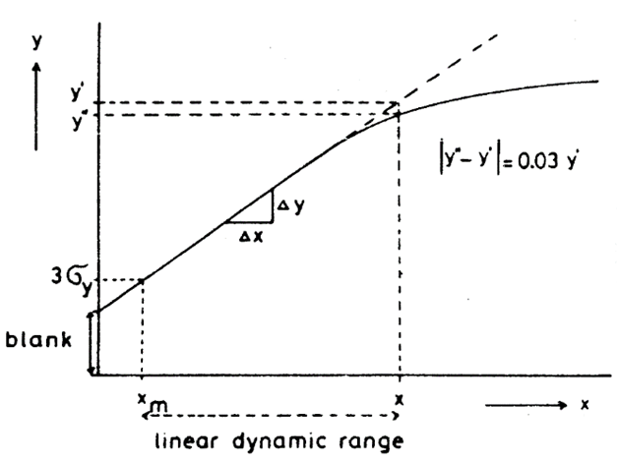
ΕΥΑΙΣΘΗΣΙΑ ΚΑΙ ΓΡΑΜΜΙΚΗ ΔΥΝΑΜΙΚΗ ΠΕΡΙΟΧΗ

Slide 71
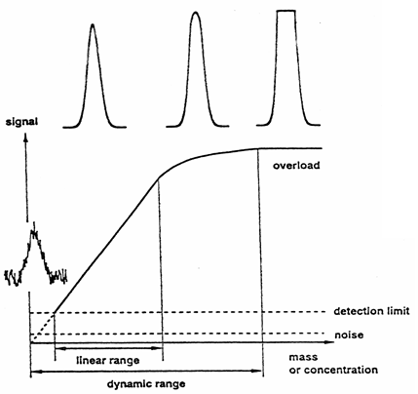
ΚΑΜΠΥΛΕΣ ΑΠΟΚΡΙΣΗΣ ΑΝΙΧΝΕΥΤΗ – ΔΥΝΑΜΙΚΗ ΠΕΡΙΟΧΗ ΣΥΓΚΕΝΤΡΩΣΕΩΝ

Slide 72
ΣΤΑΔΙΑΚΟ ΠΡΩΤΟΚΟΛΛΟ ΕΠΙΚΥΡΩΣΗΣ ΜΕΘΟΔΩΝ (1)
Linearity
Day 1-3
Robustness
Level 1: 60%
Bulk and Formul.
Parameter 1
Mix and Max
Level 2: 80%
Bulk and Formul.
Parameter 2
Mix and Max
Level 3: 100%
Bulk and Formul.
Parameter 3
Mix and Max
Level 4: 120%
Bulk and Formul.
Parameter 4
Mix and Max
Level 5: 140%
Bulk and Formul.
Precision
Day 1-3
Six Reps., 100%
Bulk Drug

Slide 73
ΣΤΑΔΙΑΚΟ ΠΡΩΤΟΚΟΛΛΟ ΕΠΙΚΥΡΩΣΗΣ ΜΕΘΟΔΩΝ (2)
LOQ
LOD
Level 1
Bulk Drug
Six Blanks
Baseline Noise
Level 2
Bulk Drug
Level 3
Bulk Drug
Level 4
Bulk Drug
Level 5
Bulk Drug
LOQ
Precision
LOQ Level
Bulk Drug

Slide 74
ΑΠΑΡΑΙΤΗΤΕΣ ΠΡΟΔΙΑΓΡΑΦΕΣ ΓΙΑ ΤΗΝ ΕΠΙΤΥΧΗ ΕΦΑΡΜΟΓΗ ΜΙΑΣ ΜΕΘΟΔΟΥ HPLC
Sampling, sample storage, sample preparation
Sample solvent
Mobile phase preparation, reagent quality
Temperature
Extra-column volumes
Dwell volume of gradient separation
Column dimensions
Volume flow rate of the mobile phase
Detailed identity of the stationary phase
Detector data
Integration parameters

Slide 75
ΚΑΝΟΝΕΣ ΓΙΑ ΑΚΡΙΒΗ ΠΟΣΟΤΙΚΗ ΑΝΑΛΥΣΗ ΣΤΗ ΧΡΩΜΑΤΟΓΡΑΦΙΑ
Accurate Quantitative Analysis:
Baseline resolution
Avoid tailing
Height determination for small peaks
Small peaks must be eluted in frond of large ones if baseline resolution is not possible

Slide 76
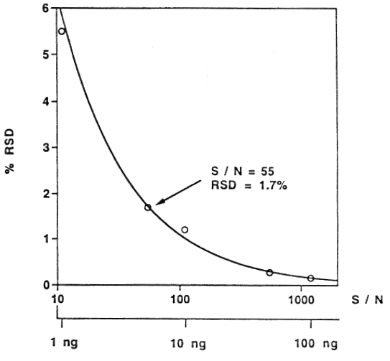
ΜΕΙΩΣΗ ΕΠΑΝΑΛΗΨΙΜΟΤΗΤΑΣ ΩΣ ΑΠΟΤΕΛΕΣΜΑ ΤΟΥ ΘΟΡΥΒΟΥ

Slide 77
Τέλος Ενότητας

Slide 78
Χρηματοδότηση
Το παρόν εκπαιδευτικό υλικό έχει αναπτυχθεί στo πλαίσιo του εκπαιδευτικού έργου του διδάσκοντα.
Το έργο «Ανοικτά Ακαδημαϊκά Μαθήματα στο Πανεπιστήμιο Αθηνών» έχει χρηματοδοτήσει μόνο την αναδιαμόρφωση του εκπαιδευτικού υλικού.
Το έργο υλοποιείται στο πλαίσιο του Επιχειρησιακού Προγράμματος «Εκπαίδευση και Δια Βίου Μάθηση» και συγχρηματοδοτείται από την Ευρωπαϊκή Ένωση (Ευρωπαϊκό Κοινωνικό Ταμείο) και από εθνικούς πόρους.

Slide 79
Σημειώματα

Slide 80
Σημείωμα Ιστορικού Εκδόσεων Έργου
Το παρόν έργο αποτελεί την έκδοση Χ.ΥΖ.
Έχουν προηγηθεί οι κάτωθι εκδόσεις:
Έκδοση Χ1.Υ1Ζ1 διαθέσιμη εδώ. (Συνδέστε στο «εδώ» τον υπερσύνδεσμο).
Έκδοση Χ2.Υ2Ζ2 διαθέσιμη εδώ. (Συνδέστε στο «εδώ» τον υπερσύνδεσμο).
Έκδοση Χ3.Υ3Ζ3 διαθέσιμη εδώ. (Συνδέστε στο «εδώ» τον υπερσύνδεσμο).

Slide 81
Σημείωμα Αναφοράς
Copyright Εθνικόν και Καποδιστριακόν Πανεπιστήμιον Αθηνών, Μιχαήλ Κουππάρης 2014. «Έλεγχος Διασφάλισης Ποιότητας – Διαπίστευση, Επικύρωση/Επαλήθευση αναλυτικών μεθόδων (2)». Έκδοση: 1.0. Αθήνα 2014. Διαθέσιμο από τη δικτυακή διεύθυνση: σύνδεσμο μαθήματος.

Slide 82
Σημείωμα Αδειοδότησης
Το παρόν υλικό διατίθεται με τους όρους της άδειας χρήσης Creative Commons Αναφορά, Μη Εμπορική Χρήση Παρόμοια Διανομή 4.0 [1] ή μεταγενέστερη, Διεθνής Έκδοση. Εξαιρούνται τα αυτοτελή έργα τρίτων π.χ. φωτογραφίες, διαγράμματα κ.λ.π., τα οποία εμπεριέχονται σε αυτό και τα οποία αναφέρονται μαζί με τους όρους χρήσης τους στο «Σημείωμα Χρήσης Έργων Τρίτων».
[1] http://creativecommons.org/licenses/by-nc-sa/4.0/
Ως Μη Εμπορική ορίζεται η χρήση:
που δεν περιλαμβάνει άμεσο ή έμμεσο οικονομικό όφελος από την χρήση του έργου, για το διανομέα του έργου και αδειοδόχο
που δεν περιλαμβάνει οικονομική συναλλαγή ως προϋπόθεση για τη χρήση ή πρόσβαση στο έργο
που δεν προσπορίζει στο διανομέα του έργου και αδειοδόχο έμμεσο οικονομικό όφελος (π.χ. διαφημίσεις) από την προβολή του έργου σε διαδικτυακό τόπο
Ο δικαιούχος μπορεί να παρέχει στον αδειοδόχο ξεχωριστή άδεια να χρησιμοποιεί το έργο για εμπορική χρήση, εφόσον αυτό του ζητηθεί.

Slide 83
Διατήρηση Σημειωμάτων
Οποιαδήποτε αναπαραγωγή ή διασκευή του υλικού θα πρέπει να συμπεριλαμβάνει:
το Σημείωμα Αναφοράς
το Σημείωμα Αδειοδότησης
τη δήλωση Διατήρησης Σημειωμάτων
το Σημείωμα Χρήσης Έργων Τρίτων (εφόσον υπάρχει)
μαζί με τους συνοδευόμενους υπερσυνδέσμους.

Slide 84
Σημείωμα Χρήσης Έργων Τρίτων (1/2)
Το Έργο αυτό κάνει χρήση των ακόλουθων έργων:
Εικόνες/Σχήματα/Διαγράμματα/Φωτογραφίες
Εικόνα 1: <αναφορά><άδεια με την οποία διατίθεται> <σύνδεσμος><πηγή><κ.τ.λ>
Εικόνα 2: <αναφορά><άδεια με την οποία διατίθεται> <σύνδεσμος><πηγή><κ.τ.λ>
Εικόνα 3: <αναφορά><άδεια με την οποία διατίθεται> <σύνδεσμος><πηγή><κ.τ.λ>
Εικόνα 4: <αναφορά><άδεια με την οποία διατίθεται> <σύνδεσμος><πηγή><κ.τ.λ>
Εικόνα 5: <αναφορά><άδεια με την οποία διατίθεται> <σύνδεσμος><πηγή><κ.τ.λ>
Εικόνα 6: <αναφορά><άδεια με την οποία διατίθεται> <σύνδεσμος><πηγή><κ.τ.λ>
Εικόνα 7: <αναφορά><άδεια με την οποία διατίθεται> <σύνδεσμος>< πηγή><κ.τ.λ>

Slide 85
Σημείωμα Χρήσης Έργων Τρίτων (2/2)
Το Έργο αυτό κάνει χρήση των ακόλουθων έργων:
Πίνακες
Πίνακας 1: <αναφορά><άδεια με την οποία διατίθεται> <σύνδεσμος><πηγή><κ.τ.λ>
Πίνακας 2: <αναφορά><άδεια με την οποία διατίθεται> <σύνδεσμος><πηγή><κ.τ.λ>
Πίνακας 3: <αναφορά><άδεια με την οποία διατίθεται> <σύνδεσμος><πηγή><κ.τ.λ>

